Slide 1





Conceptos básicos de internet
Curso: Programación 1
Profesor: Lic. Gustavo E. Escandell
Alumno:
Instituto Argentino de Computación
Fecha de entrega: 29-06-2023
Índice

Slide 2

Índice
Generación de computadoras
Redes Sociales
Intranet
Extranet
Web 2.0
Web 3.0
Tipos de problemas al usar internet
Antivirus
Bibliografía
Inicio
Subíndice

Slide 3


SUBíNDICE
➢
Primera generación Segunda generación Tercera generación Cuarta generación Quina generación Sexta generación
➢
Tipos de redes
➢
Tipos de antivirus
Inicio
índice

Slide 4







GENERACIÓN DE COMPUTADORAS
▪
▪
▪
▪
▪
▪
Inicio
índice
Subíndice

Slide 5


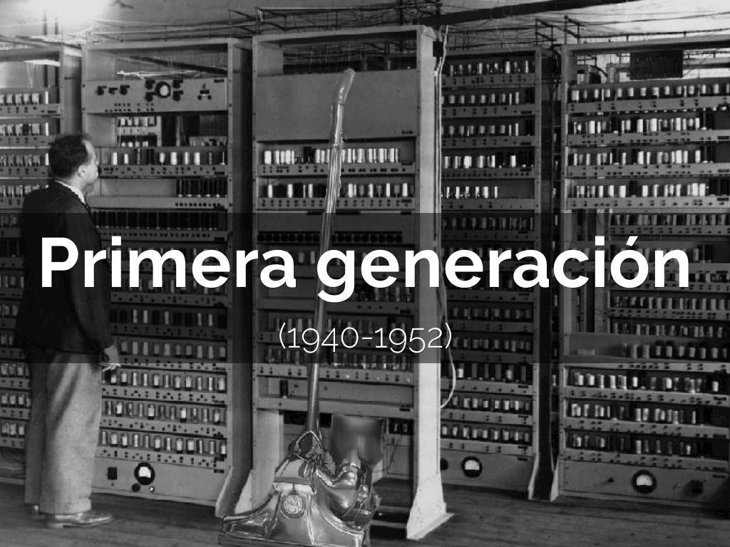

PRIMERA GENERACIÓN
Inicio
índice
Subíndice

Slide 6
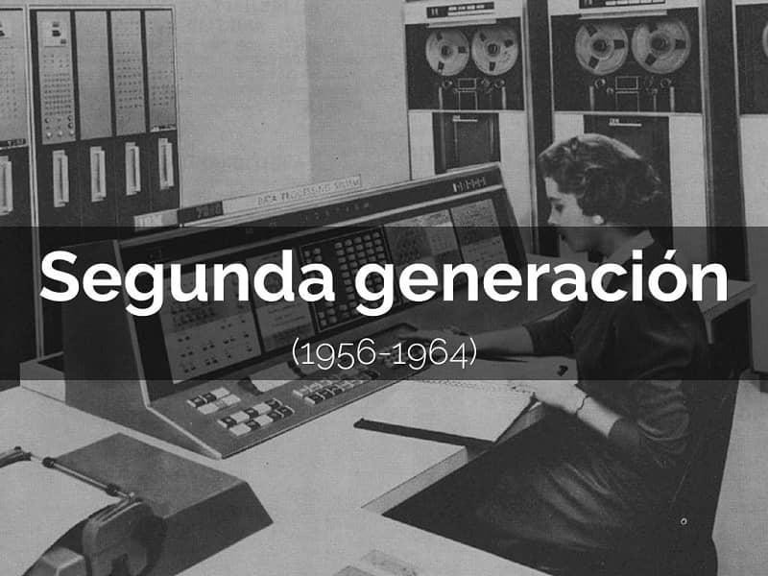
SEGUNDA GENERACIÓN
Inicio
índice
Subíndice

Slide 7
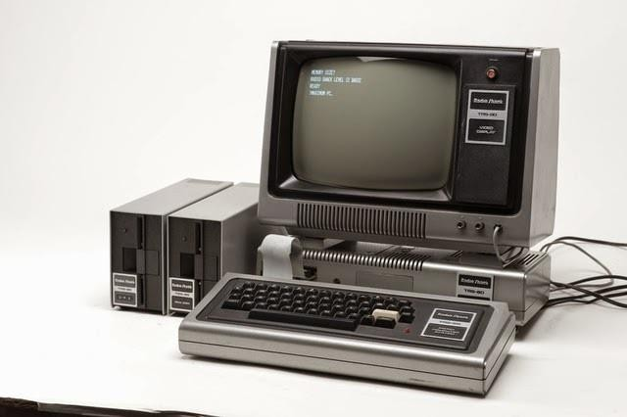


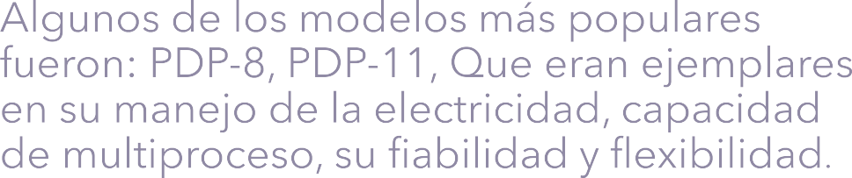
TERCERA GENERACIÓN
Inicio
índice
Subíndice

Slide 8
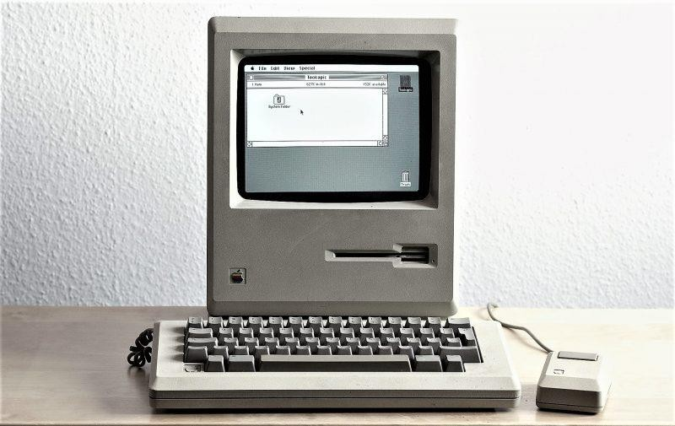
CUARTA GENERACIÓN
Inicio
índice
Subíndice

Slide 9
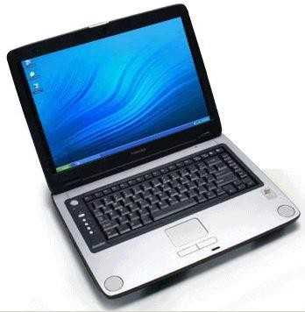

QUINTA GENERACIÓN
Inicio
índice
Subíndice

Slide 10
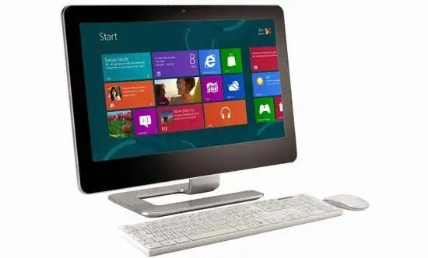

SEXTA GENERACIÓN
Inicio
índice
Subíndice

Slide 11
REDES SOCIALES
Inicio
índice
Subíndice

Slide 12


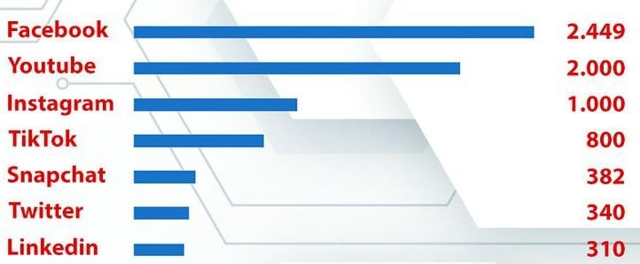


TIPOS DE REDES
✓
✓
✓
✓
✓
✓
✓
Inicio
índice
Subíndice

Slide 13



INTRANET
Inicio
índice

Slide 14

Inicio
índice

Slide 15

Web 2.
Inicio
índice

Slide 16

WEB 3.0
Inicio
índice

Slide 17


TIPOS DE PROBLEMAS AL USAR INTERNET
❑
❑
❑
❑
❑
❑
❑
❑
❑
Inicio
índice

Slide 18

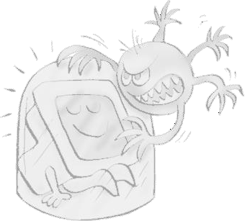


ANTIVIRUS
Inicio
índice
Subíndice

Slide 19







TIPOS DE ANTIVIRUS
Inicio
índice
Subíndice

Slide 20

Bibliografía
http://www.definicionabc.com/tecnología/antivirus.php http://www.reconectarse.com.ar/tratamiento/riesgos-de-las-redes-sociales/
http://www.google.com/amp/s/gaptain.com/blog/los-8-principales-riesgos-en- internet-para-ninos-y-adolescentes/
http://www.definicion.de/web-3-0/
http://www.concepto.de/generaciones-de-las-computadoras/
http://www.rdstation.com/es/redes-sociales/

Slide 21
http://www.redeszone.net/tutoriales/redes-cable/diferencias-intranet-extranet/amp/ http://www.incuatro.com/tipos-de-antivirus/ http://www.rockcontent.com/es/blog/que-son-las-redes-sociales/
Inicio

